Slide 1
CNC雕刻PCB
流程如下
卸下3D打印头
安装主轴电机支架
刀具安装
智博3D打印机
调平与对刀
生成刀路文件
刀路文件转码
雕刻线路
换刀与对刀
板框雕刻与打孔
通过6个螺丝孔固定覆铜板在平台小板上
覆铜板准备

Slide 2
生成刀路文件
生成刀路文件
这一部分请见另外的PPT。
具体细节不在概述中说明
智博3D打印机

Slide 3
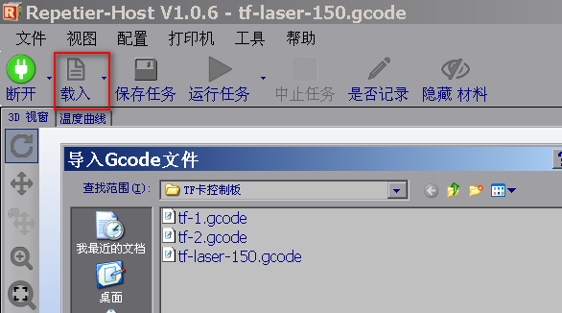
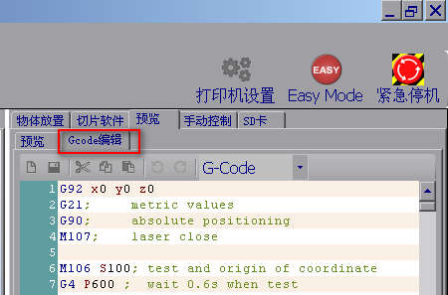
在Repetier Host上位机软件中调入GCode
智博3D打印机
可以载入Gcode文件，
也可以把代码手工粘贴到Repetier Host中

Slide 4
注意事项
1：对刀一定要对到0.01mm级别。使得刀具与覆铜板正好刚刚接触上。
2：由于CNC雕刻对覆铜板平整度极高，所以需要在覆铜板上手工钻6个小孔，通过锁螺丝的方式固定在平台小板上
3：由于线路雕刻使用的0.2mm平底尖刀，而板框切割与打孔使用的0.8mm玉米铣刀，故Gcode文件分为两个，需要在CopperCAM中导出2个刀路文件
4：由于230伏直流主轴电机与调速器干扰都非常大，故而主轴电源线以及调速器需要远离打印机主控板以及电源以及各类连接线，并在打印机12电源输出端接上10uf电容。
5：覆铜板厂家较多，最好选择背面标记“E”或“HS”的覆铜板，标记“ZD”的覆铜板雕刻出来的效果不好。
如果对CNC技术掌握有困难可以尝试大功率激光烧刻+蚀刻技术

